Slide 1
স্বাগতম

Slide 2
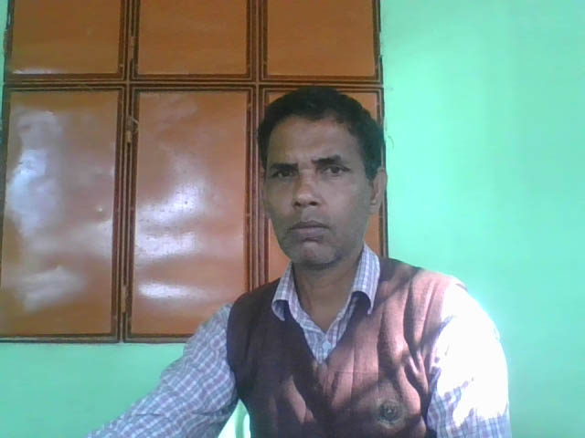
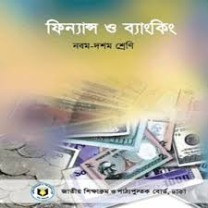
পরিচিতি
মোঃমতিউর রহমান
সহকারি শিক্ষক ( ICT)
পুরুড়া উচ্চ বিদ্যালয়,
তাড়াইল, কিশোরগঞ্জ।
ই-মেইল- matiurkn@gmail.com
শ্রেণী-নবম ও দশম
বিষয়-ফিন্যান্স ও ব্যাংকিং
অধ্যায়-অষ্টম
সময়-৪৫ মিনিট

Slide 3
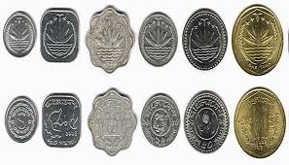
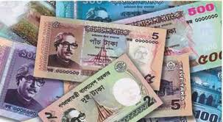
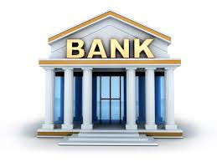
ছবিগুলো লক্ষ্য করি
চিত্র: মুদ্রা, ব্যাংক ও ব্যাংকিং

Slide 4
আমাদের আজকের পাঠ
মুদ্রা,ব্যাংক ও ব্যাংকিং

Slide 5
শিখন ফল
এই পাঠ শেষে-
১। মুদ্রা ও তার ইতিহাস ব্যাখ্যা করতে পারবে।
২। ব্যাংক, ব্যাংকিং ও ব্যাংকারের মধ্যে যোগসূত্র নির্ণয় করতে পারবে।
৩। ব্যাংক ব্যবসায় ইতিহাস ও ক্রমবিকাশ বর্ণনা করতে পারবে।

Slide 6
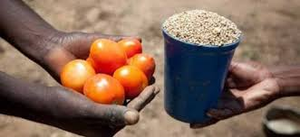
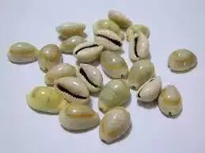
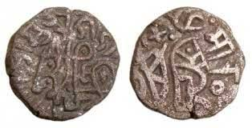
মুদ্রা ও তার ইতিহাস
‘দ্রব্যের বিনিময়ে দ্রব্য’ এই প্রথাটি বিনিময় প্রথা (Barter System) হিসেবে পরিচিত।
মুদ্রার ইতিহাস খুবই বিচিত্র। বিনিময় মাধ্যমে মুদ্রা হিসেবে বিভিন্ন সময় কড়ি, হাঙ্গরের দঁত, হাতির দঁত,পাথর, ঝিনুক, পোড়া মাটি,তামা, রুপা ও সোনার ব্যবহার লক্ষ্য করা যায়। ব্যবহার,স্থানান্তর,বহন এবং অন্যান্য কারনে ধাতব মুদ্রার ব্যবহার বেশিদিন স্থায়িত্ব লাভ করতে পারেনি।কাগজি মুদ্রার প্রচলন ঊনবিংশ শতাব্দিতে শুরু হয়।
তামা, ঝিনুক,পাথর আদিম যুগের মুদ্রার ছবি

Slide 7
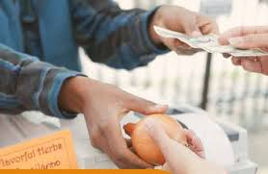
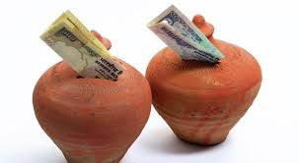
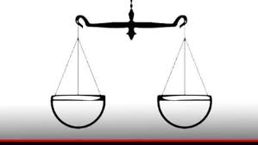
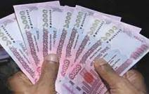
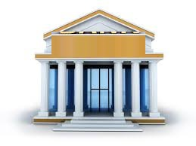
মুদ্রা একটি বিনিময়ের মাধ্যম,যা সবার নিকট গ্রহণীয় এবং যা মূল্যের পরিমাপক ও সঞ্চয়ের বাহন হিসেবে কাজ করে।
মুদ্রা কী ?
মুদ্রার কাজ
বিনিময়ের মাধ্যম
সঞ্চয়ের ভান্ডার
মূল্যের পরিমাপক
মুদ্রা এবং ব্যাংকের সম্পর্ক
আমানতকারী
বিনিয়োগকারী
মূলধন
মুদ্রা প্রচলনের পরপরই ব্যাংক ব্যবস্থার প্রয়োজনীয়তা দেখা দেয়,যার জন্য মুদ্রাকে ব্যংক ব্যবস্থার জননী বলা হয়।
ব্যাংক্য
ঋণ গ্রহীতা
বিনিয়োগ
তারল্য
চিত্রে বিনিয়োগকারী ও আমানতকারী থেকে প্রাপ্ত অর্থ ব্যাংক কীভাবে বিনিয়োগ করে তা দেখানো হয়েছে

Slide 8
ব্যাংক
ব্যাংক শব্দটির আভিধানিক অর্থ বস্তুবিশেষের স্তুপ,কোষাগার,লম্বা টেবিল।
ব্যাংক একটি আর্থিক প্রতিষ্ঠান, যা জনগণের কাছ থেকে সুদের বিনিময়ে আমানাত সংগ্রহ করে এবং মুনাফা অর্জনের নিমিত্তে বিনিয়োগ করে।
ব্যাংকিং
ব্যাংকিং শব্দটি ব্যংকের কার্যাবলির একটি বিস্তৃত ধারণা অর্থাৎ ব্যংকের সকল আইনসঙ্গত কার্যাবলি ব্যাংকিং হিসেবে পরচিত।
ব্যাংকের প্রধান কার্যাবলি যা ব্যাংকিং হিসেবে পরিচিত তা নিম্নরুপ:
জনগণ থেকে অর্থ/আমানাত সংগ্রহ
ঋণ দান
বাট্রাকরণ ও বিনিময় বিলে স্বীকৃতি
বৈদেশিক বাণিজ্যে অর্থায়ন ও প্রত্যয়ন : প্রত্যয়ন পত্র বা Letter of Credit (LC) এর মাধ্যমে ব্যংক বৈদেশিক বাণিজ্যে রপ্তানিকারককে
আমদনিকারকের পক্ষ থেকে অগ্রিম অর্থ প্রদানের ব্যবস্থা করে।
অর্থ স্থানান্তর
মূল্যবান দলিল/বস্তু নিরাপত্তার সাথে সংরক্ষণের ব্যবস্থা
সম্পদ ব্যবস্থাপনা ও অর্থবিষয়ক উপদেশ দেয়া
ব্যাংকার
ব্যাংকিং ব্যবসায় পরিচালনার সাথে সরাসরি যুক্ত ব্যক্তিবর্গকে ব্যাংকার বলা হয়।

Slide 9
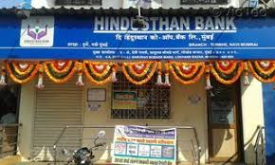
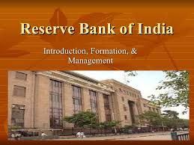
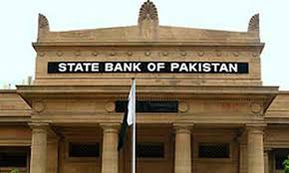
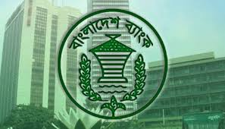
ব্যাংক ব্যবসার ইতিহাস ও ক্রমবিকাশ
ভারত অঞ্চলে প্রথম আধুনিক ব্যাংক হিসেবে দি হিন্দুস্থান ব্যাংক প্রতিষ্ঠিত হয় ১৭০০ সালে।
১৯৩৫ সালে ভারতের কেন্দ্রীয় ব্যাংক রিজার্ভ ব্যাংক অব ইন্ডিয়া প্রতিষ্ঠিত হয়।
ভারত বিভক্তির পর ১৯৪৮ সালে পাকিস্তানের কেন্দ্রীয় ব্যাংক স্টেট ব্যাংক অব পাকিস্তান প্রতিষ্ঠত হয়।
কেন্দ্রীয় ব্যাংক হিসেবে বাংলাদেশ ব্যাংক মুদ্রা প্রচলন,ঋণ নিয়ন্ত্রণ এবংব্যাংকিং
ব্যবসার অভিভাবকের দায়িত্ব পালন করেন। মুক্তিযুদ্ধের পরবর্তী সময়ে সব ব্যাংকের জাতীয়করণ করেন। সত্তরের দশকেই অনুধাবন করা যায় যে রাষ্ট্রীয় ব্যাংকগোলো কাঙ্ক্ষিত ভূমিকা রাখতে পারছেনা। আশির দশকে শুরু হয় বিরাষ্ট্রীয়করণ প্রক্রিয়া। বর্তমানে বাংলাদেশে ৪টি সরকারি, ৪টি বিশেষায়িত এবং ৩০টির অধিক বেসরকারি ব্যাংক কার্যকর আছে।
১৯৭২ সালের ২৬ মার্চ কেন্দ্রীয় ব্যাংক হিসেবে বাংলাদেশ ব্যাংক প্রতিষ্ঠিত হয়

Slide 10
একক কাজ
১। মুদ্রা কী?
২। ব্যাংক শব্দের আভিধানিক অর্থ কী?
(উত্তর নিজ নিজ খাতায় লিখ)

Slide 11
দলীয় কাজ
মুদ্রাকে ব্যাংক ব্যবসায়ের জননী বলা হয় কেন? ব্যাখ্যা কর।

Slide 12
মূল্যায়ন
কাকে ব্যাংক ব্যবস্থার জননী বলা হয় ?
মুদ্রাকে ব্যাংক ব্যবস্থার জননী বলা হয়
দি হিন্দুস্তান ব্যাংক প্রতিষ্ঠিত হয় কত সালে ?
দি হিন্দুস্তান ব্যাংক প্রতিষ্ঠিত হয় ১৭০০ সালে
কাগজি মুদ্রার প্রচলন কখন শুরু হয় ?
ঊনবিংশ শতাব্দিতে কাগজি মুদ্রার প্রচলন শুরু হয়
ব্যাংকের যাবতীয় কাজ কী হিসেবে পরিচিত ?
ব্যাংকের যাবতীয় কার্যাবলি ব্যাংকিং হিসেবে পরিচিত
বিরাষ্ট্রীয়করণ প্রক্রিয়া কখন শুরু হয় ?
বিরাষ্ট্রীয়করণ প্রক্রিয়া আশির দশকে শুরু হয়
বাংলাদেশ কেন্দ্রীয় ব্যংক কখন প্রতিষ্ঠিত হয় ?
১৯৭২ সালের ২৬ মার্চ কেন্দ্রীয় ব্যাংক হিসেবে বাংলাদেশ ব্যাংক প্রতিষ্ঠিত হয়
Letter of Credit (LC) কী ?
এটি একটি প্রত্যয়ন পত্র,এর মাধ্যমে রপ্তানিকারককে
আমদনিকারকের পক্ষ থেকে অগ্রিম অর্থ প্রদানের ব্যবস্থা করে।

Slide 13
বাড়ীর কাজ-
মুদ্রা কীভাবে মূল্যের পরিমাপক হিসেবে কাজ করে ?
বর্ণনা কর।

Slide 14
সবাইকে ধন্যবাদ

